Slide 1
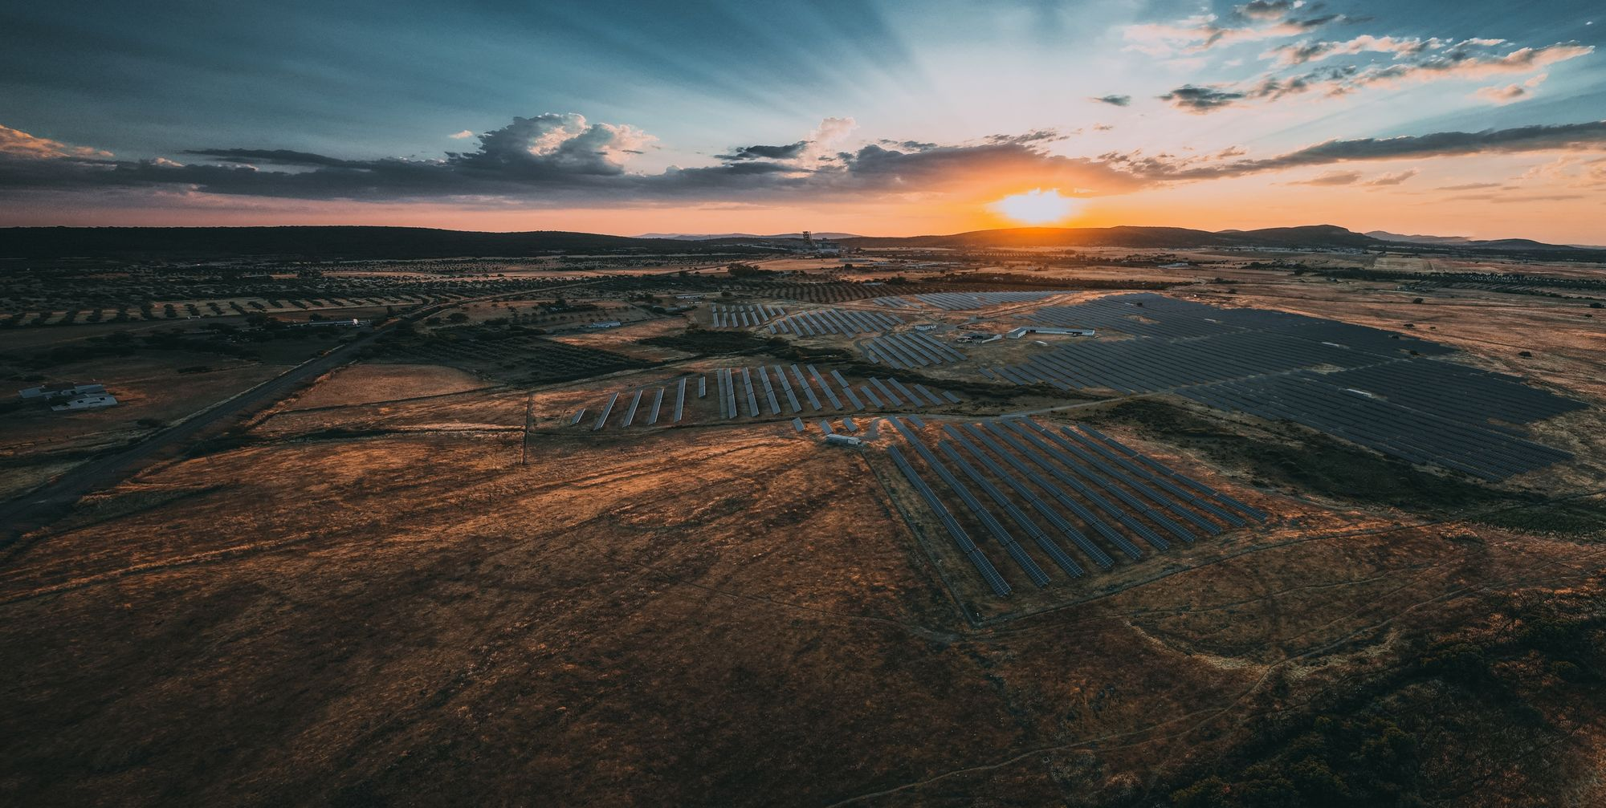
Sonnedix
sustainability
academy
Cambio Climático (Edad 5-8)

Slide 2
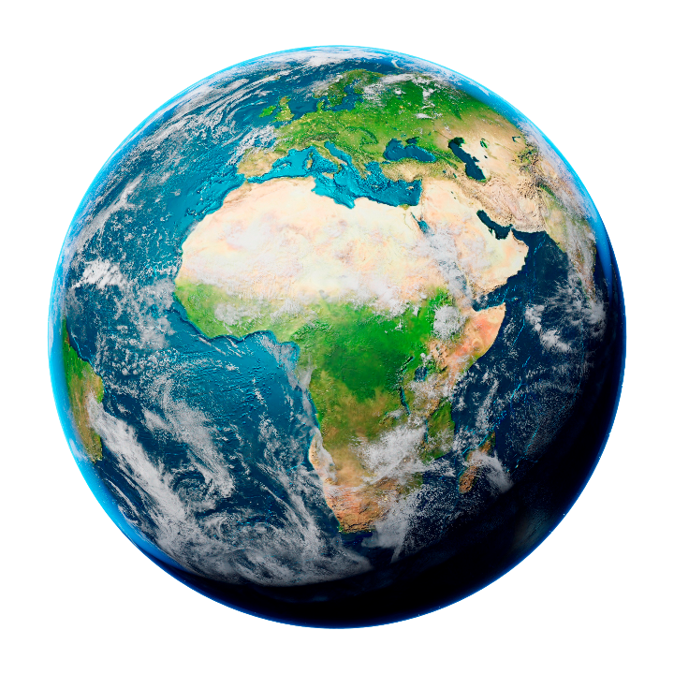
Nuestra tierra está cambiando…

Slide 3

Nuestra tierra está cambiando…

Slide 4
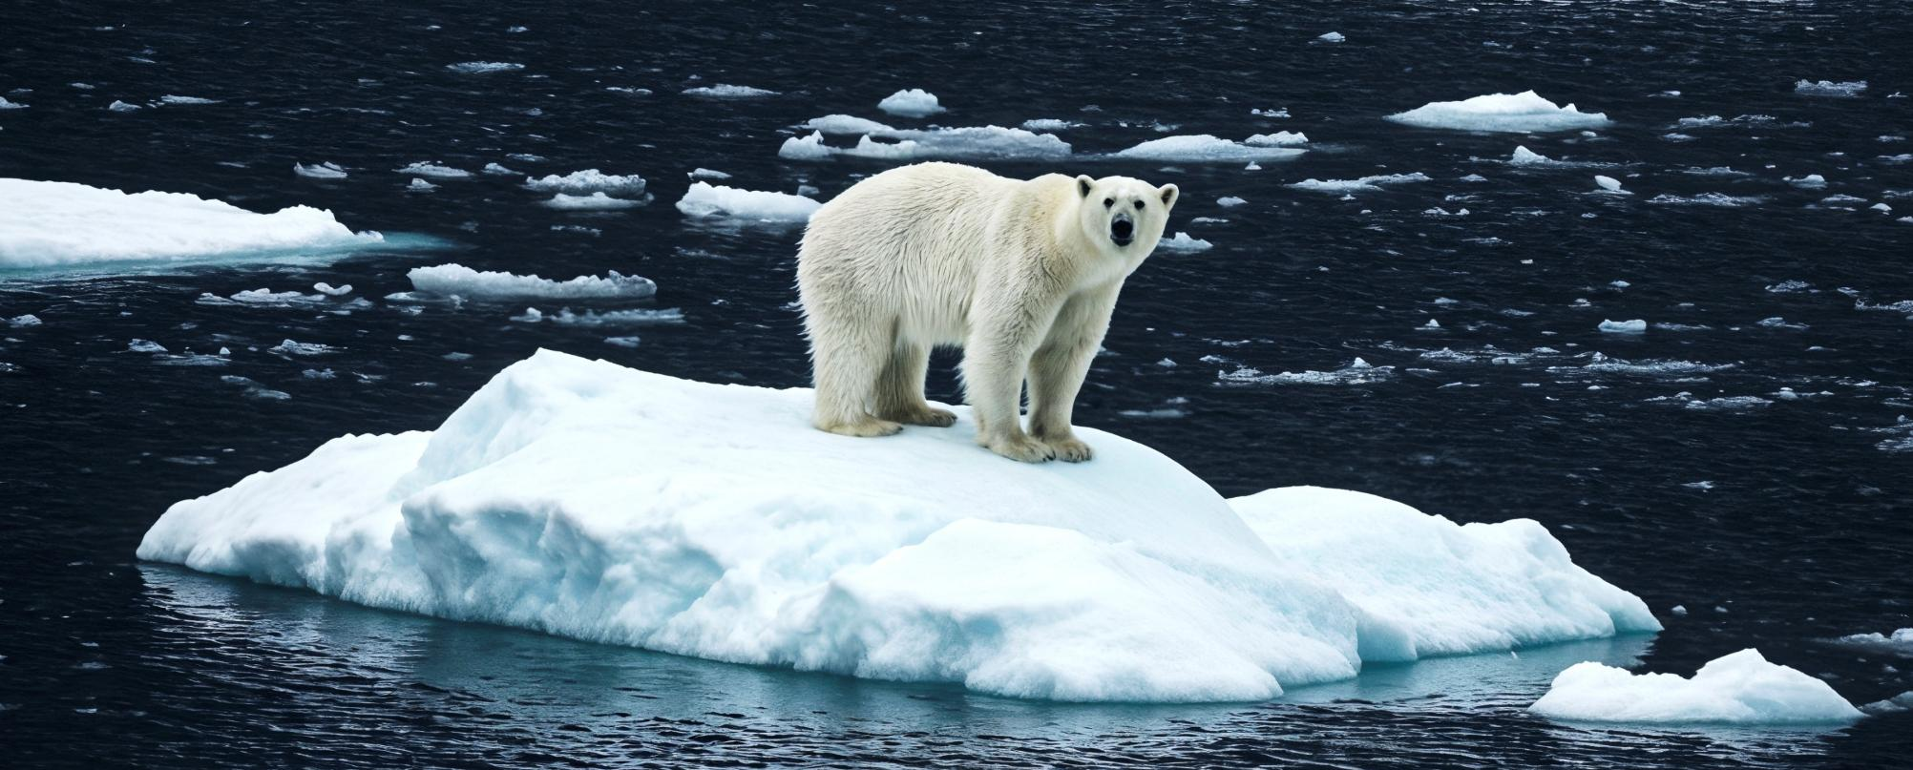
¿Qué aspecto tiene el cambio climático? – El Ártico

Slide 5
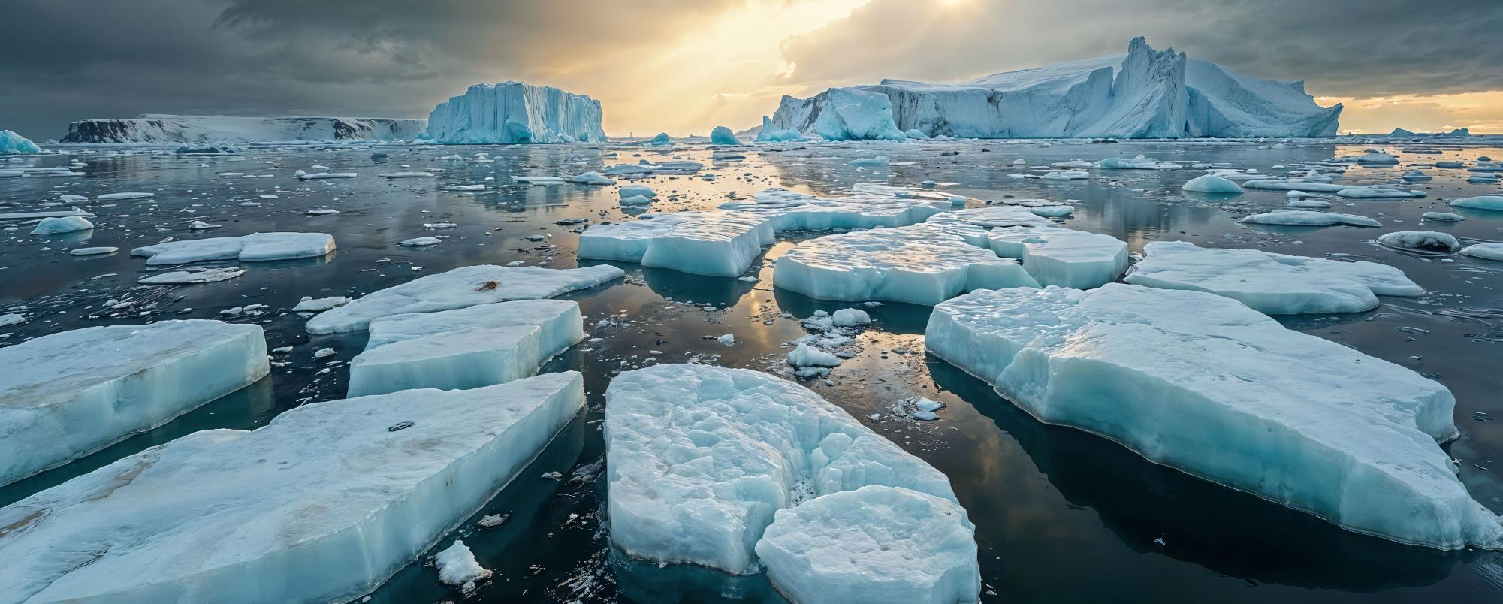
¿Qué aspecto tiene el cambio climático? – El Ártico

Slide 6
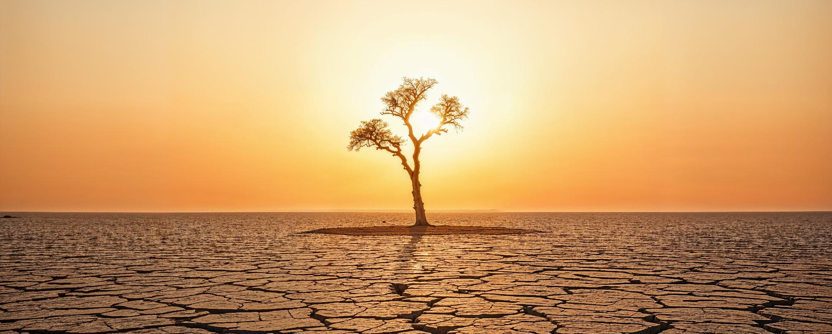
¿Qué es el cambio climático?

Slide 7
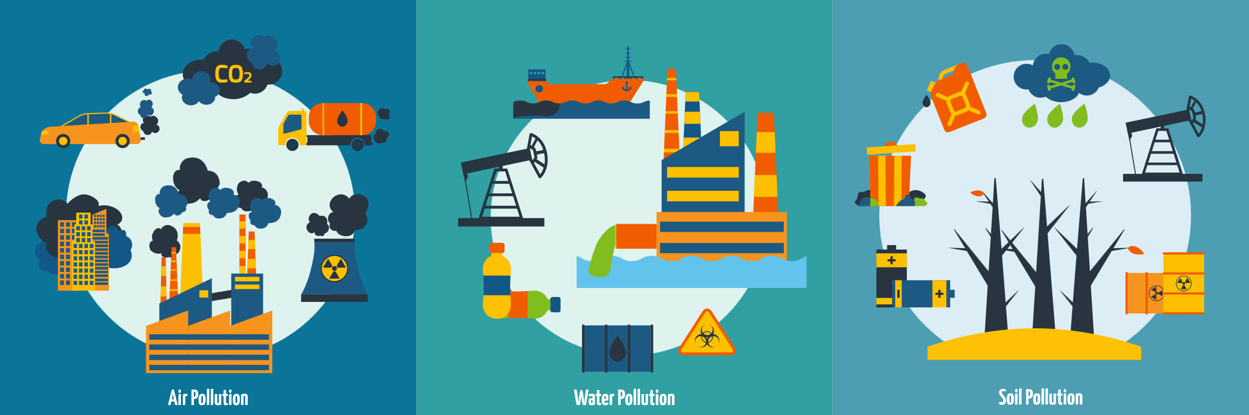
¿Cuál es la causa del cambio climático?

Slide 8

ACTIVIDAD:
¿Qué podemos hacer nosotros?

Slide 9
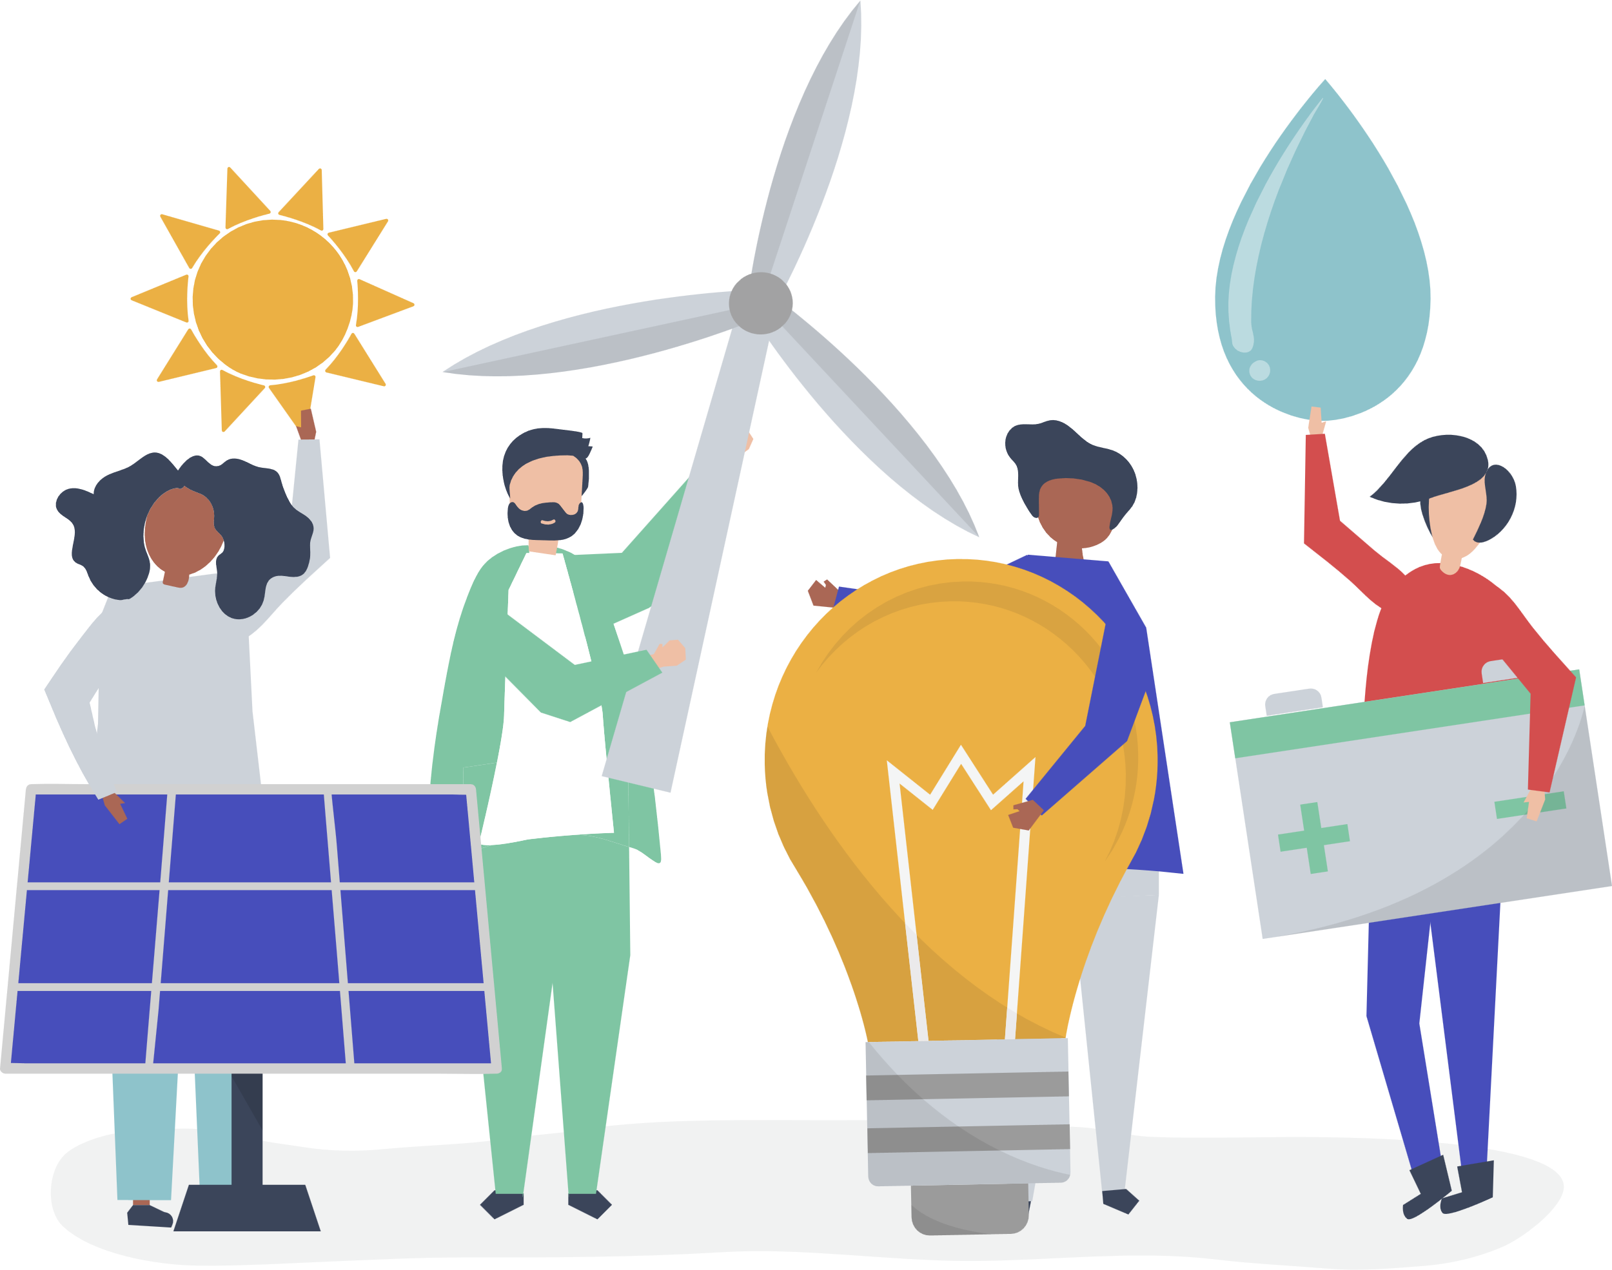
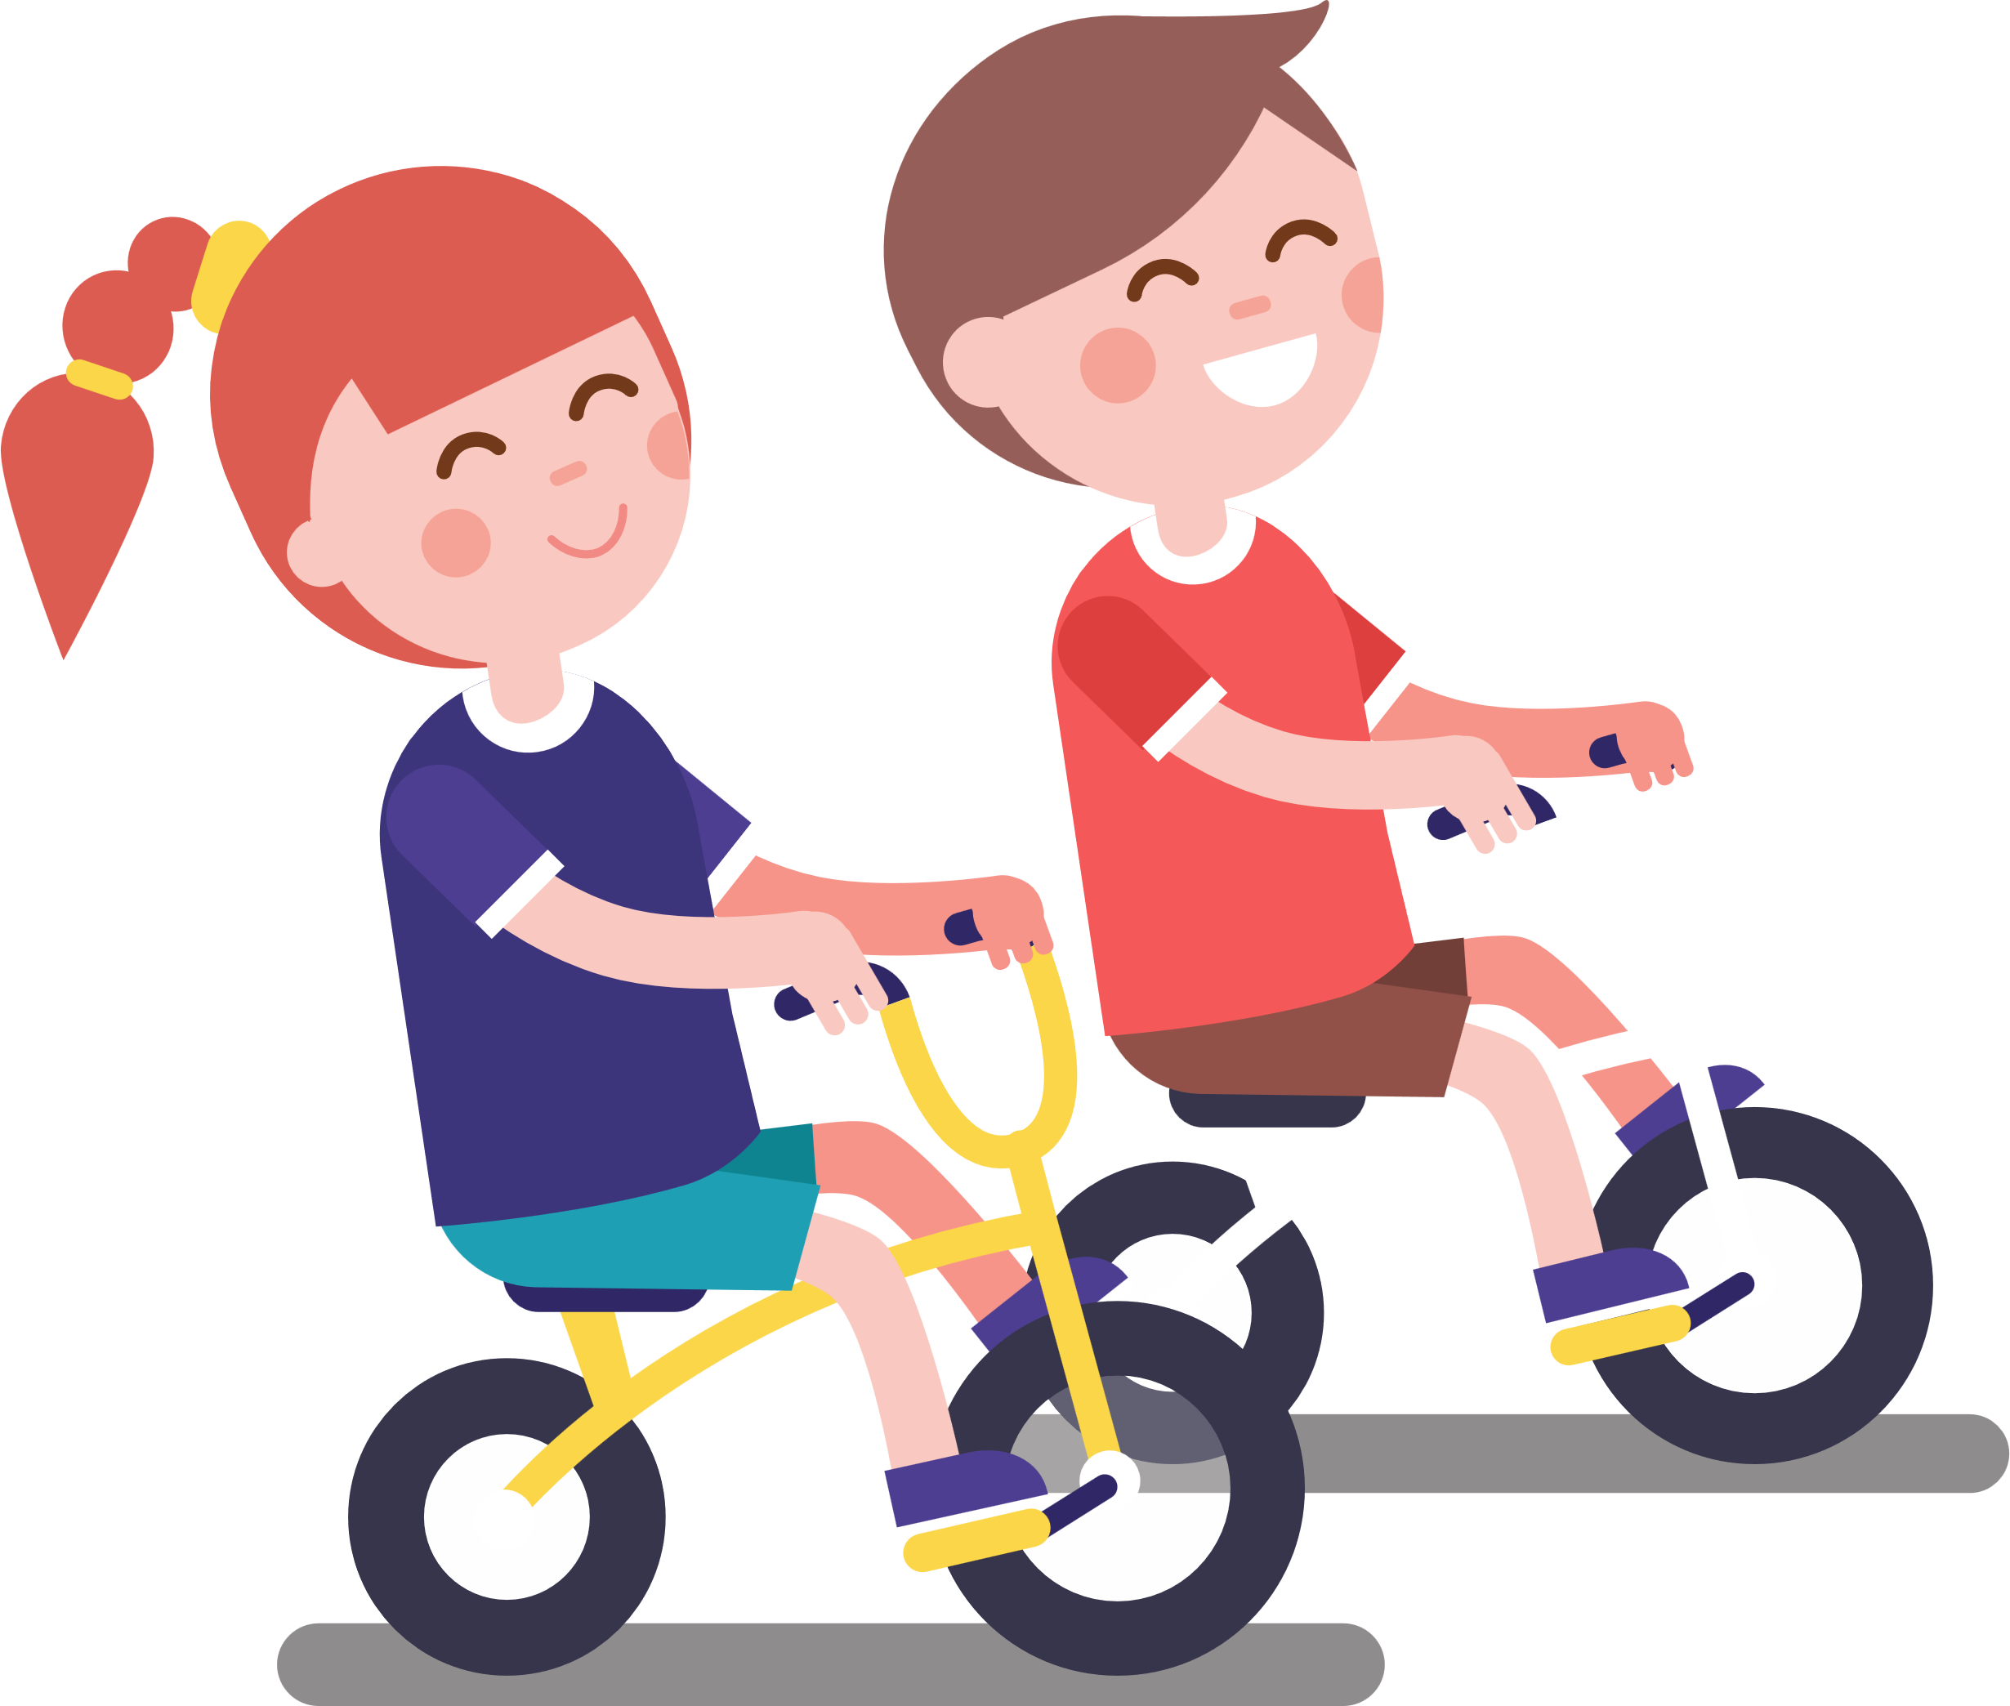

Entonces, ¿cómo puedes colaborar tú?
Protegiendo el planeta
1
2
3
Consume menos electridad o de un tipo diferente.
Utiliza menos el coche.
Come menos carne.

Slide 10
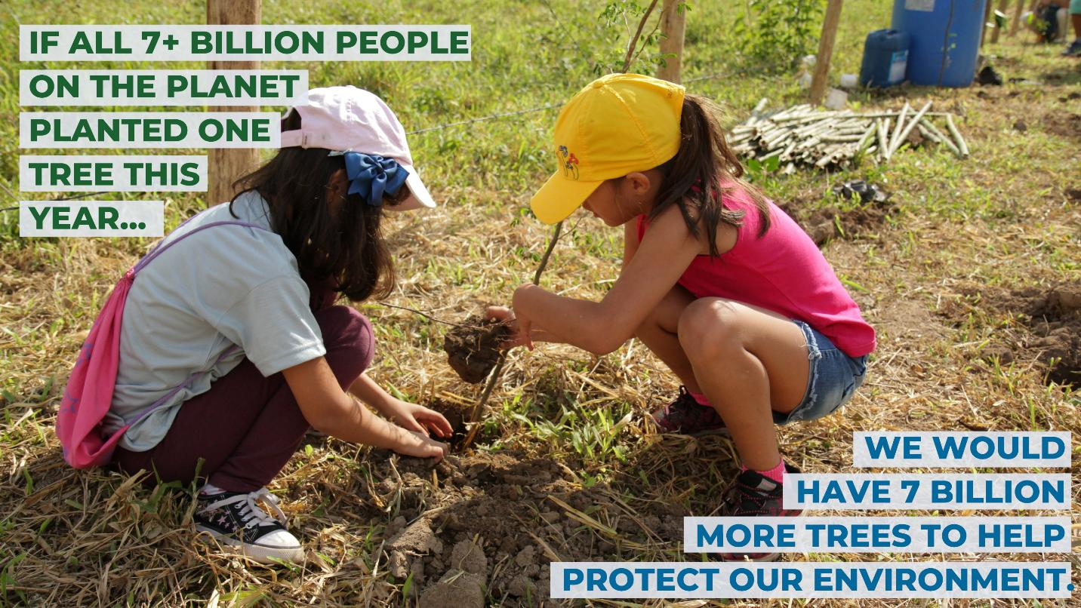
Podemos plantar árboles
Si los 7 billones de personas
en el planeta
Plantaran un
Árbol este
Año…
Tendríamos
7 billones de árboles
Más para ayudar a proteger
Nuestro medioambiente

Slide 11
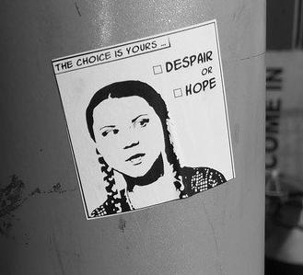
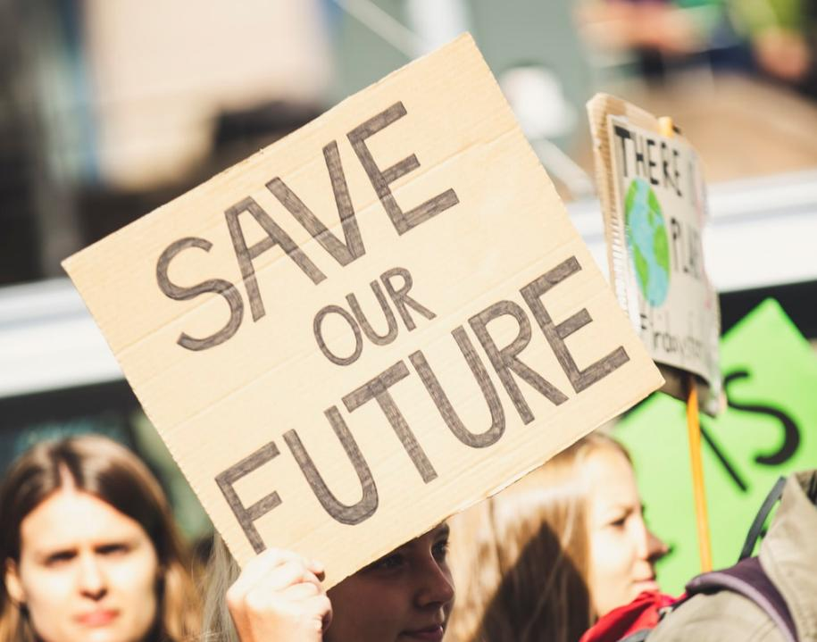
Habla sobre el cambio climático
Hazte oir e inspira a otros a cambiar

Slide 12

ACTIVIDAD: ¡Comprométete!

